Slide 1


大数据工匠工坊
在线教育离线数仓0-1构建
汇报人:林鑫垚、张孝芝 指导教师：王少辉

Slide 2
目录
01
项目介绍
02
项目实施计划
Content
03
项目过程展示
04
项目总结

Slide 3

01
项目介绍
Project Introduction

Slide 4

项目背景
Project Background
随着在线教育行业快速发展，平台积累的海量用户行为、业务数据亟需高效存储与深度分析，而传统实时处理架构难以满足历史数据挖掘、合规备份等需求。高校教学中，数据相关专业学生缺乏工业级离线数仓全流程实践，且行业对兼具教育业务理解与离线数据处理能力的人才需求迫切。本实训项目聚焦在线教育场景，通过构建离线数仓，让学生掌握数据采集、建模、分析等核心技术，填补理论与实战断层，助力培养适应行业需求的复合型人才。

Slide 5

项目周期
Project Cycle
2025年4月25日---2025年6月13日

Slide 6
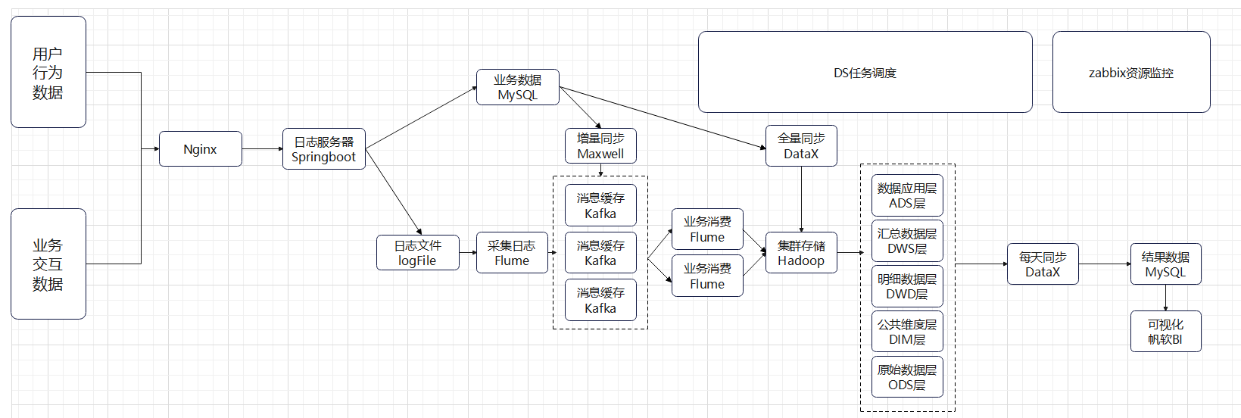
项目流程
Environmental Process

Slide 7

项目目标
BIG DATA
Project objectiv
在线教育离线数仓从0到1的构建项目目标，旨在让学生全面熟悉公司具体工作环节。项目核心包括平台搭建、数据处理、指标分析、任务调度和可视化展示。学生将学习搭建离线数仓环境，完成数据采集与清洗，掌握Hive、Spark等工具进行数据建模与指标计算，并通过任务调度工具实现自动化。最终，利用可视化工具将分析结果直观呈现，支持业务决策。这一过程不仅帮助学生理解数据仓库的全生命周期，还能提升其在实际业务场景中的问题解决能力，为未来职业发展奠定基础。

Slide 8
02
项目实施计划
Project Implementation Plan

Slide 9
项目实施计划
Project Implementation Plan
阶段 | 时间 | 工作 | 投入人员
第一阶段准备期 | 4月24日-4月30日 | 坏境部署 | 于敬源 吴冠廷
第二阶段启动期 | 5月6日至6月11日 | 指导制作 | 王少辉
 |  | 数据采集 | 刘欣林 余晨祥
 |  | 数据仓库 | 朱鲁娅 陈奕豪
 |  | 项目验收 | 孙永琪
 |  | 资源监控 | 王硕 张孝芝
第三阶段测试期 | 6月12日 | 项目测试:孙永琪
第四阶段 汇总 | 6月13日 | PPT制作及汇总:林鑫垚

Slide 10








项目人员
Project Personnel
孙永琪 | 于敬源 | 朱鲁娅 | 林鑫垚
陈奕豪 | 余晨祥 | 刘欣林 | 吴冠廷

Slide 11


项目人员
Project Personnel
王硕
张孝芝

Slide 12
03
项目过程展示
Project Process Display

Slide 13
环境部署
Environment deployment

Slide 14
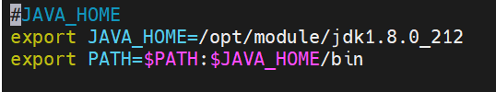

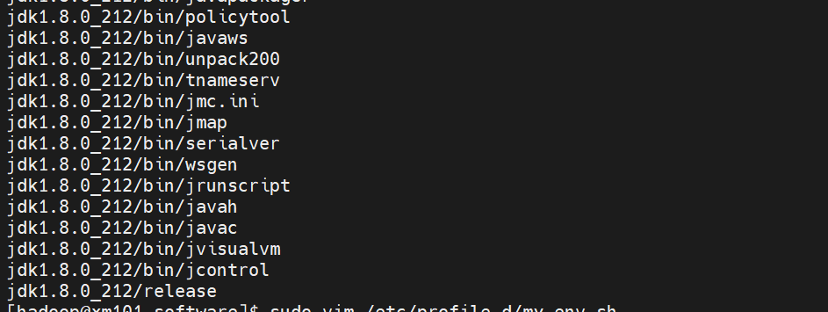
环境部署--安装jdk
3.配置jdk环境变量并刷新配置使环境变量生效
Environment Deployment
1.先卸载并安装jdk
4.检查是否成功
2.查看是否导入成功）
5.分发JDK
3.解压jdk
6.分发环境配置
7.分别在xm102,xm103上source

Slide 15
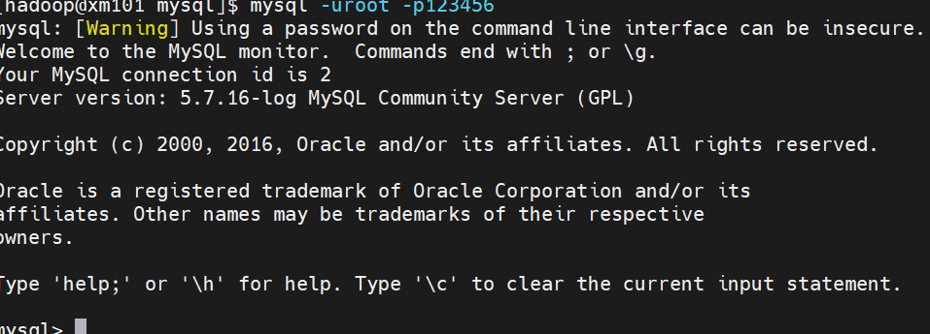
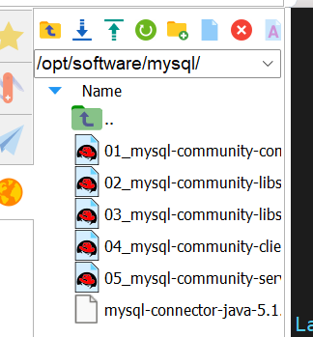
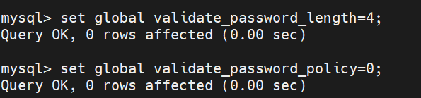

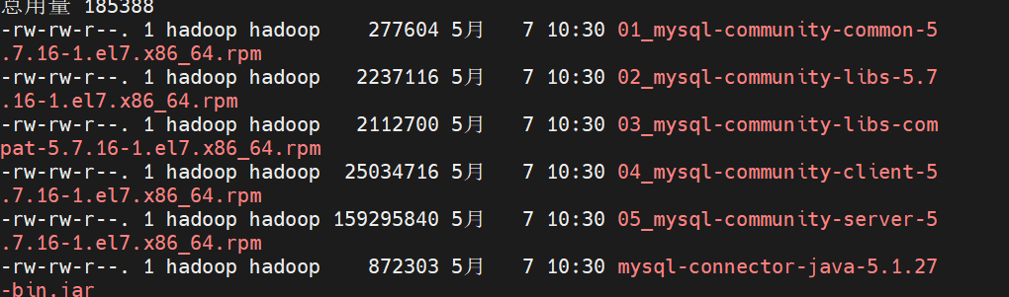

环境部署--安装MySQL
Environment Deployment
3.启动 MySQL并查看密码
1.将MySQL安装文件拷贝到/opt/software
4.查看mysql
2.卸载自带的Mysql-libs并安装 MySQL 依赖
4.1降低密码安全等级设置
4.2设置简单的密码
4.3进入数据库
4.4查询user表
4.5退出

Slide 16
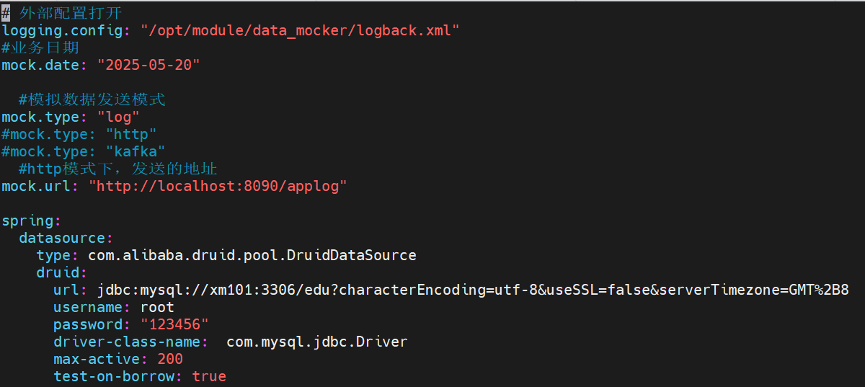
环境部署--部署mock
Environment Deployment
1.创建mock路径
2.将文件上传(Maxwell安装包)
3.根据需求修改application.yml文件

Slide 17
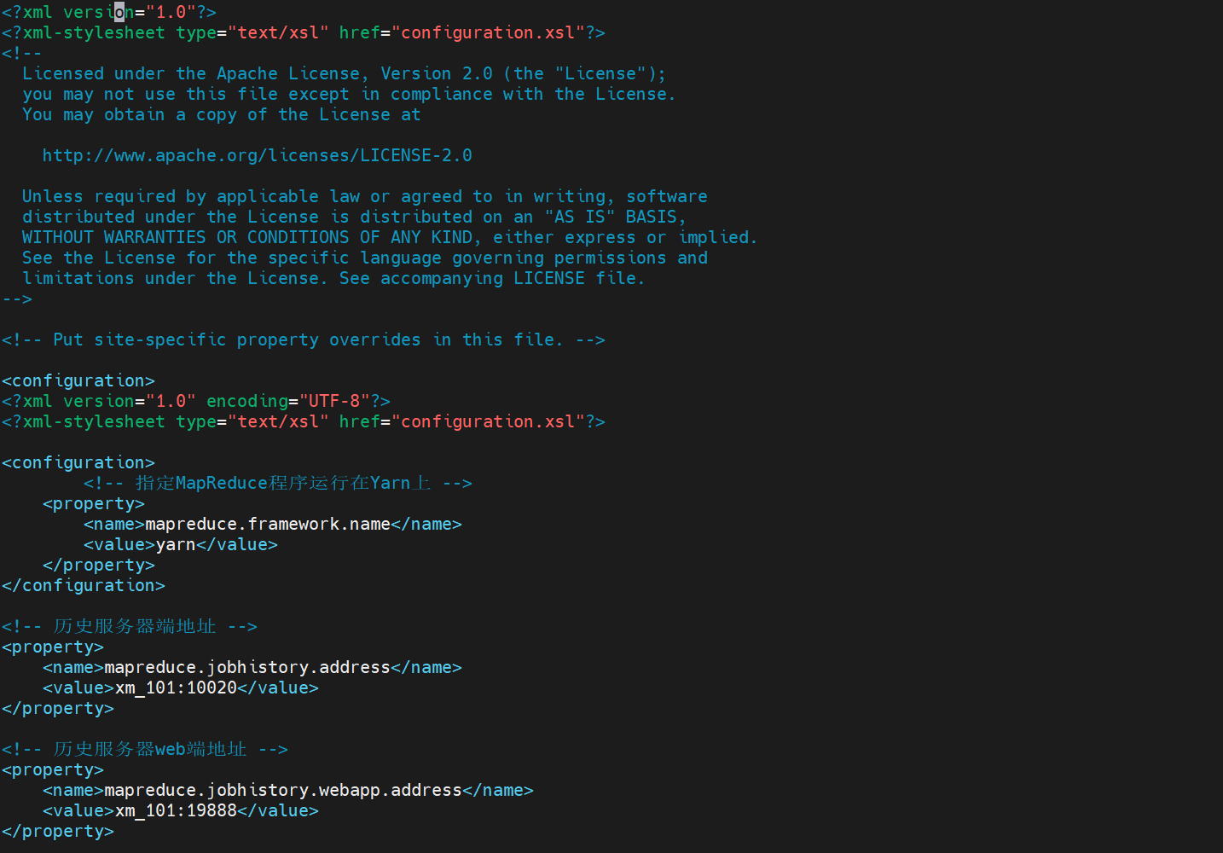

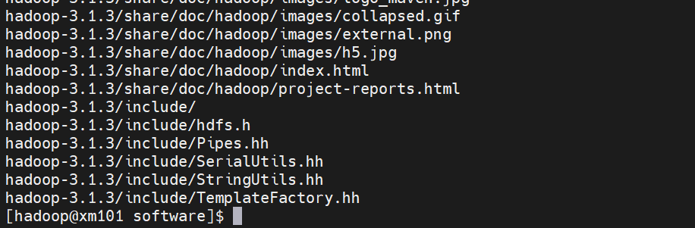
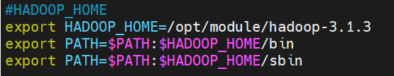
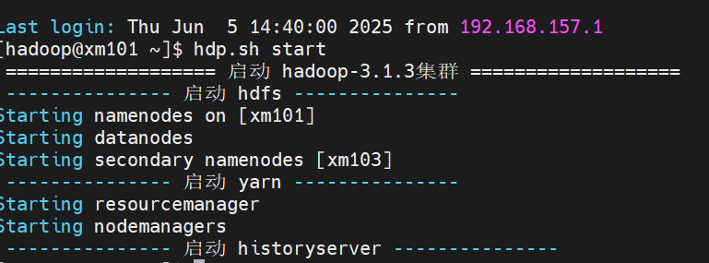
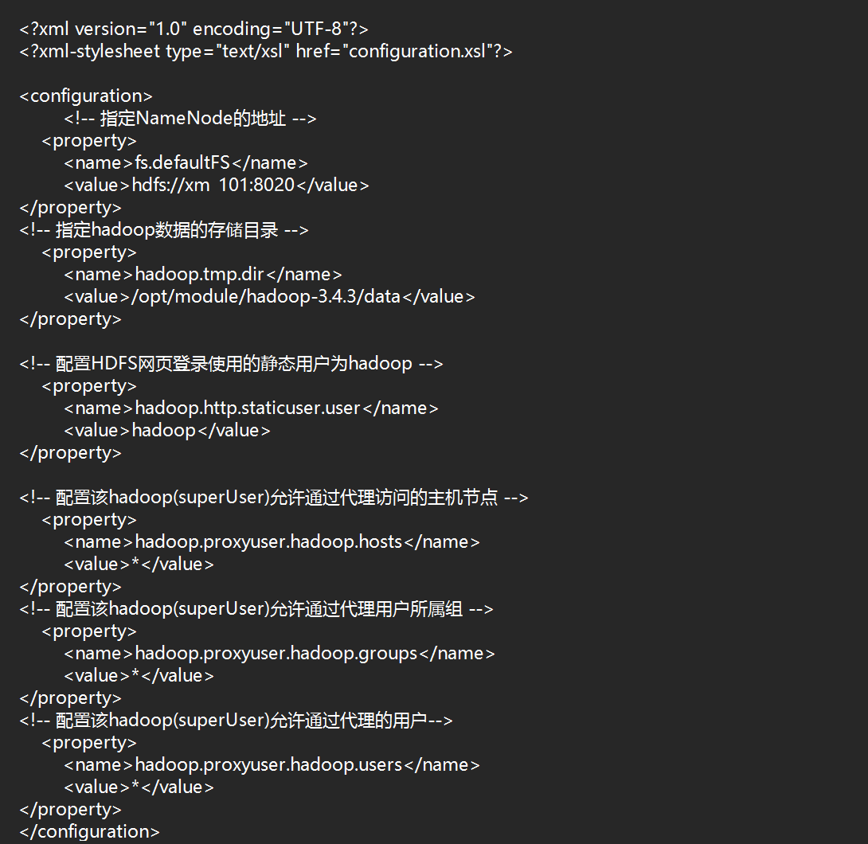
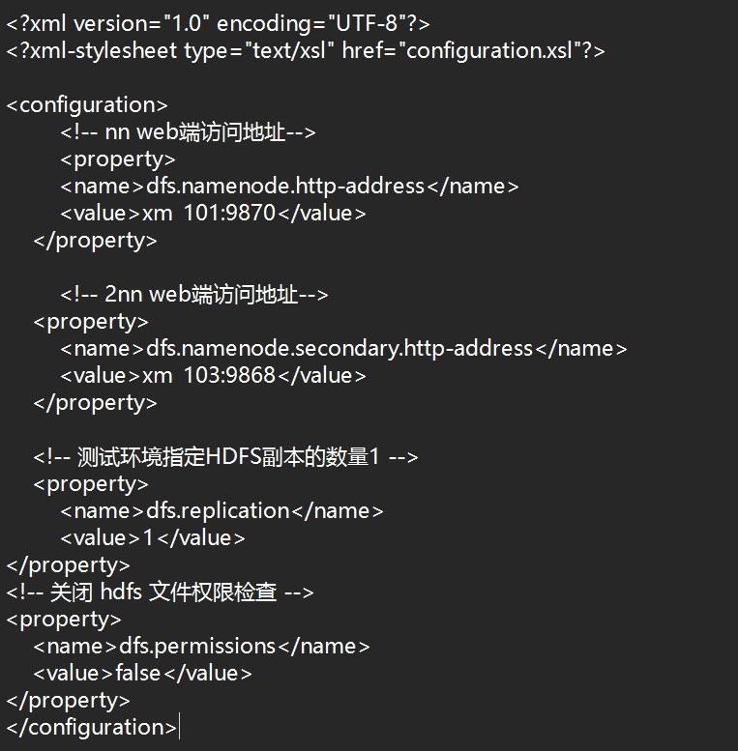
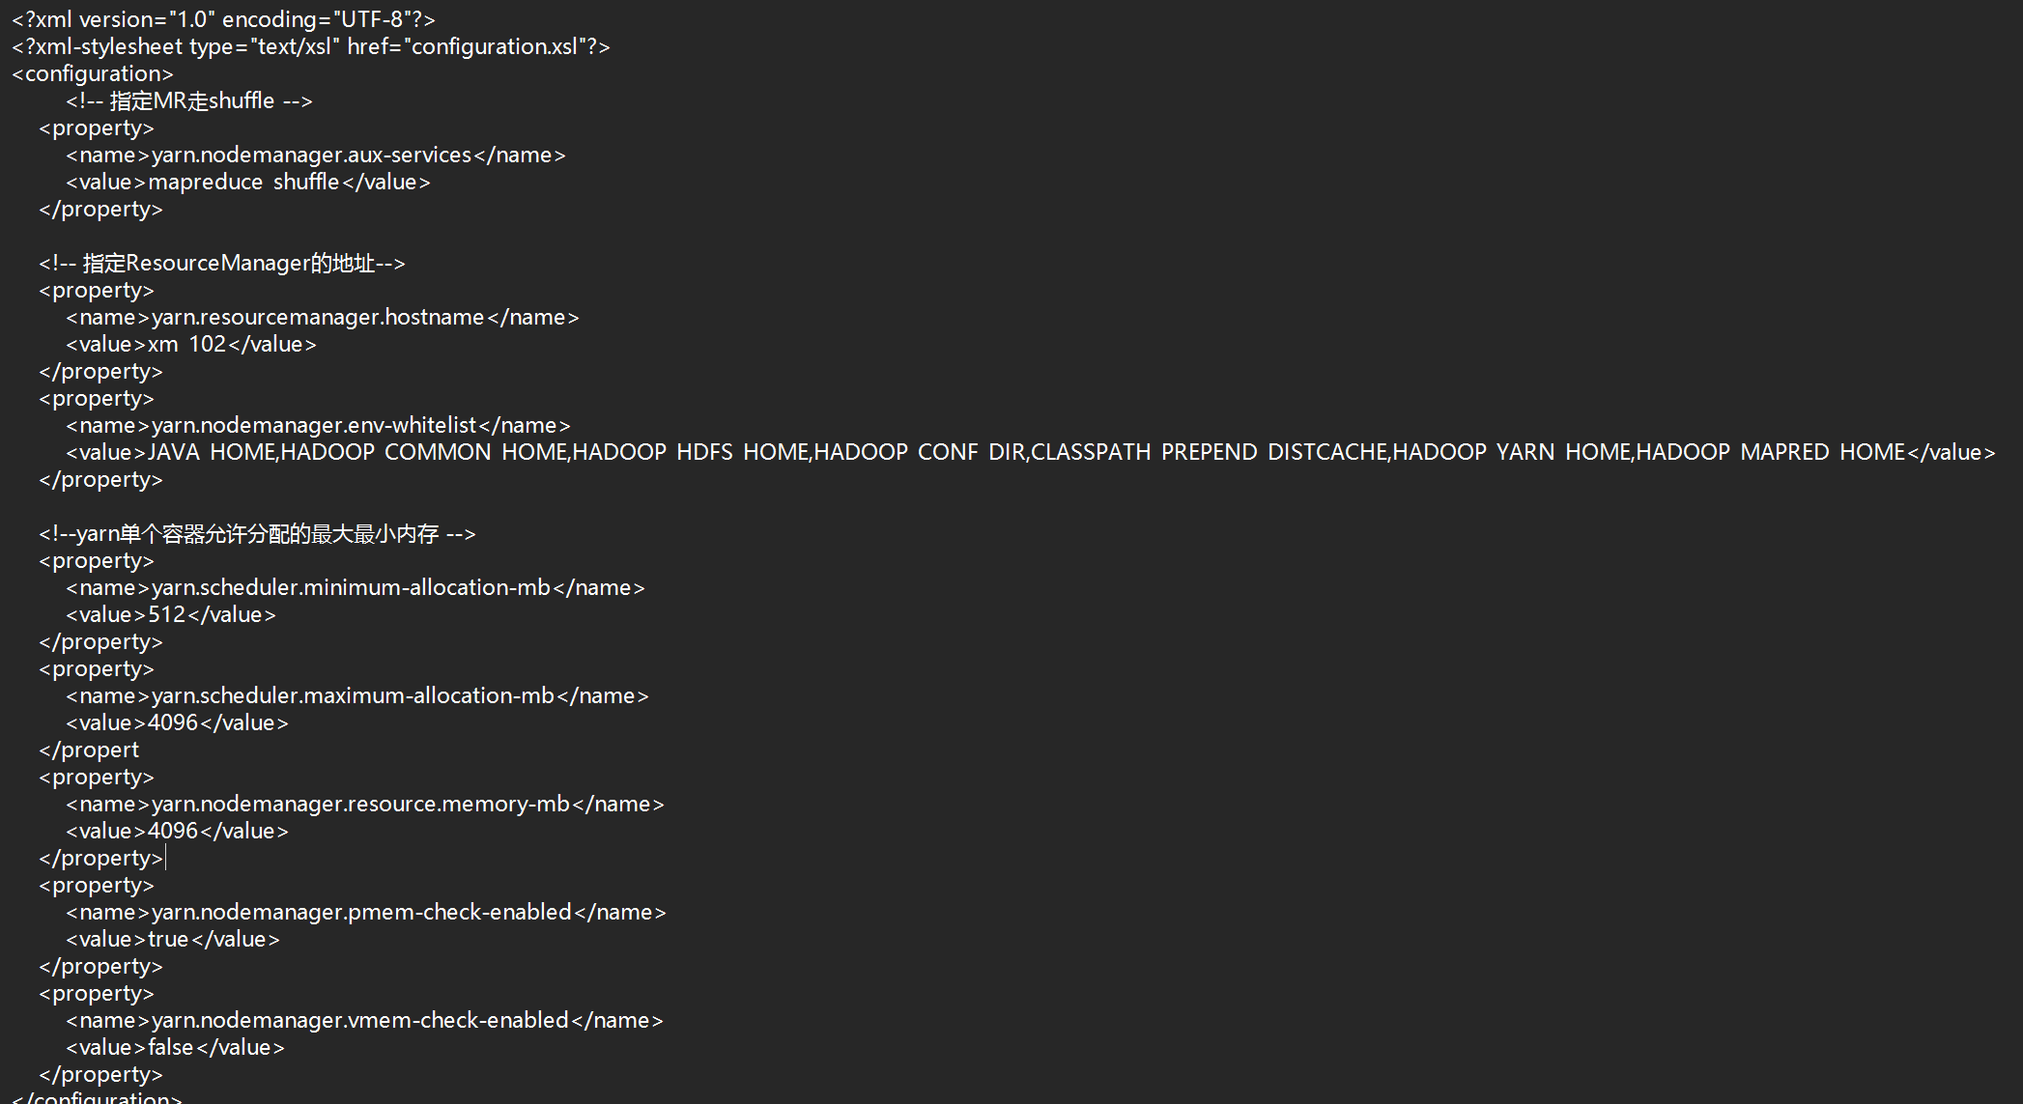
环境部署--安装hadoop
Evinronment Deployment
4.配置历史服务器和workers
1.安装和解压hadoop
2.设置环境变量并分发
5.配置完成便可开启并进行配置集群
开启hadoop集群
3.配置核心配置文件(core-site.xml, hdfs-site.xml,yarn-site.xml)

Slide 18
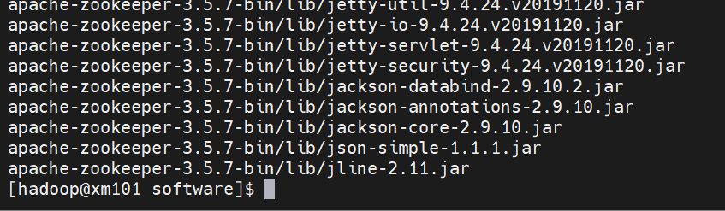


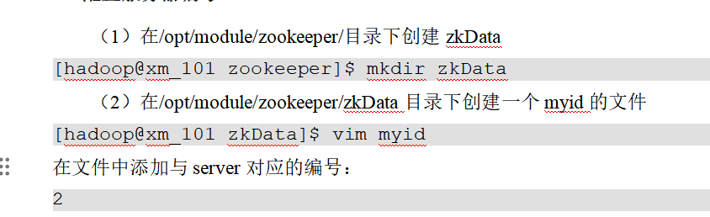
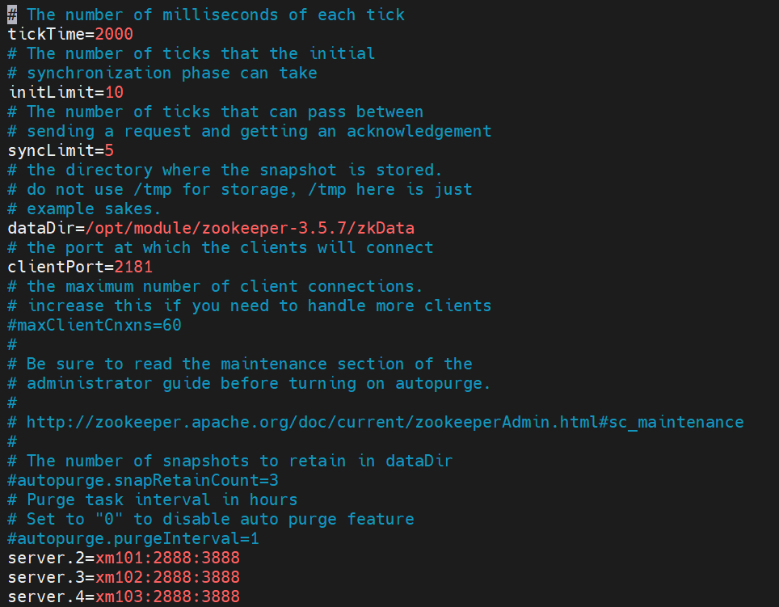
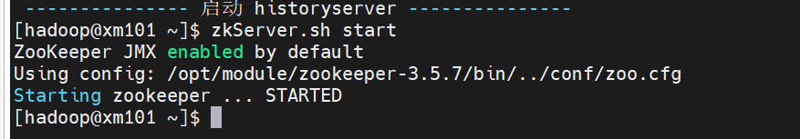
环境部署--安装zookeeper
Environment Deployment
1.安装zookeeper并进行改名
3.配置完成zoo.cfg文件后，开启zookeeper
4.查看状态
2.在目录zookeeper下创建zKData目录后在其创建myid的文件
3.配置完成zoo.cfg文件
5.集群开启zookeeper后的截图

Slide 19

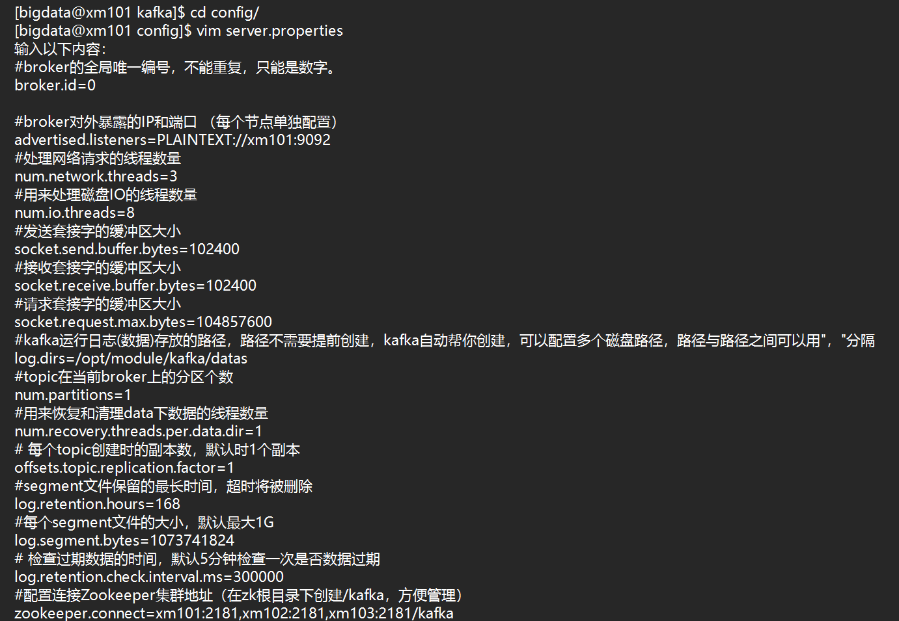
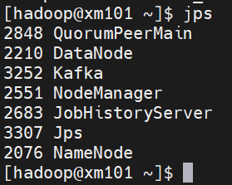
环境部署--安装kafka
Environment Deployment
3.配置环境变量
1.在software目录下解压安装包到module
  2.进入到目录后，修改配置文件
4.最后启动kafka查看是否成功

Slide 20
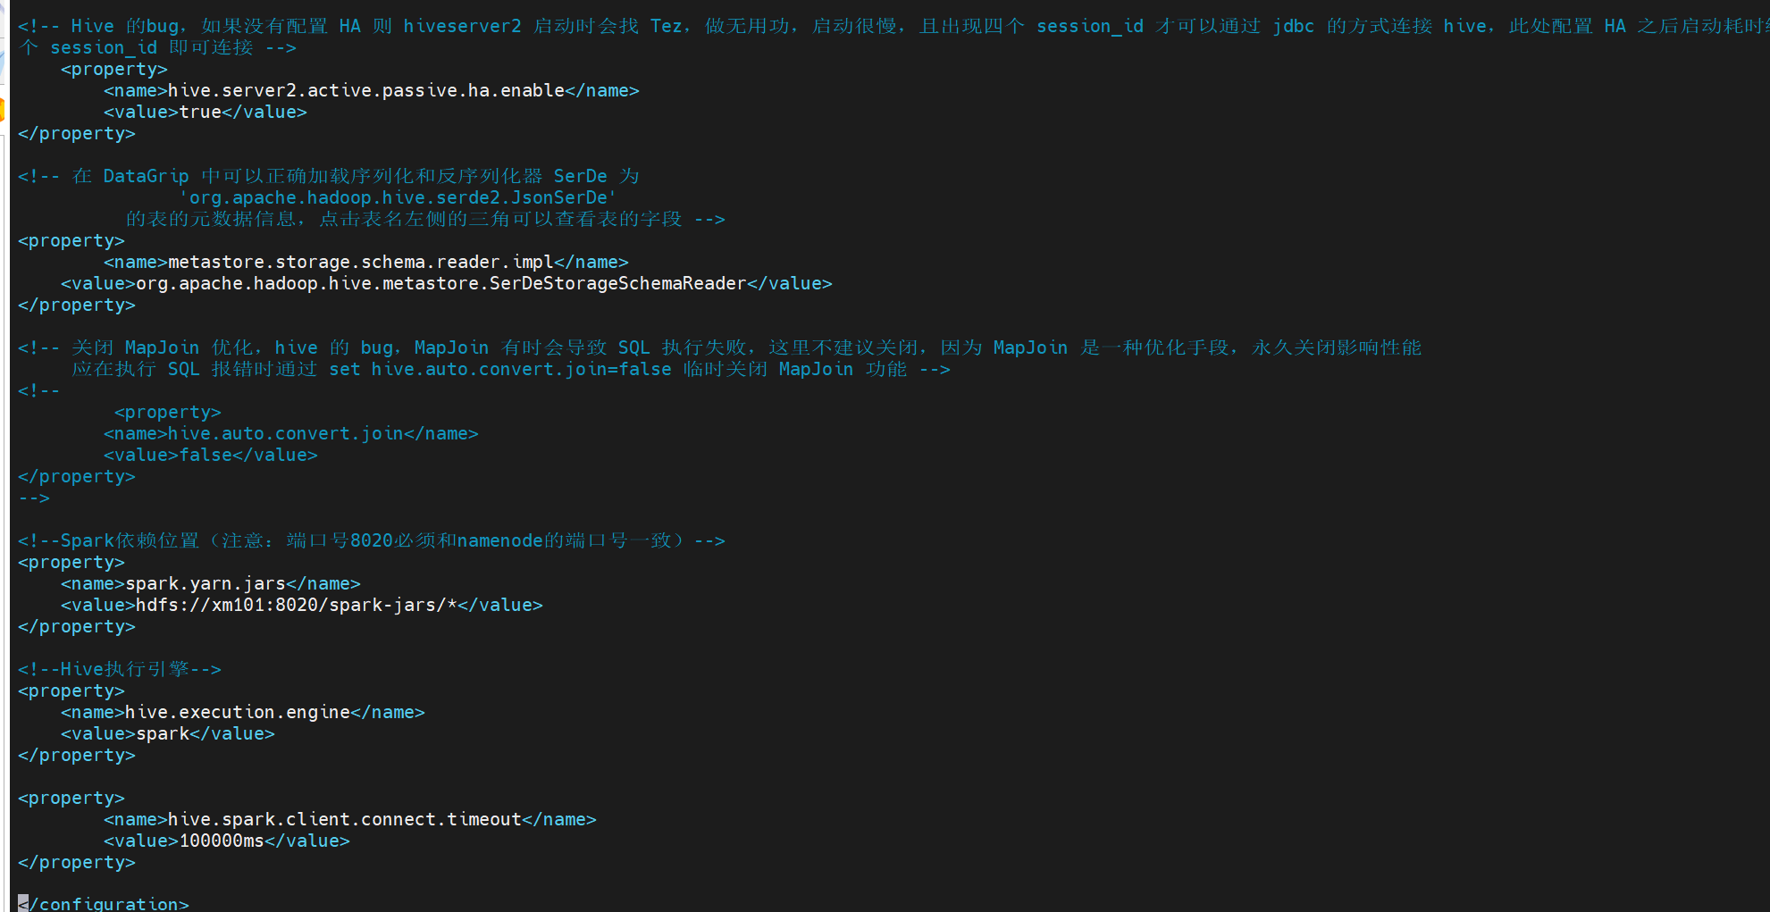
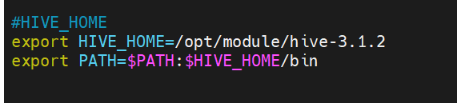
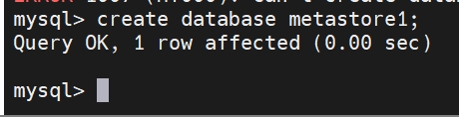
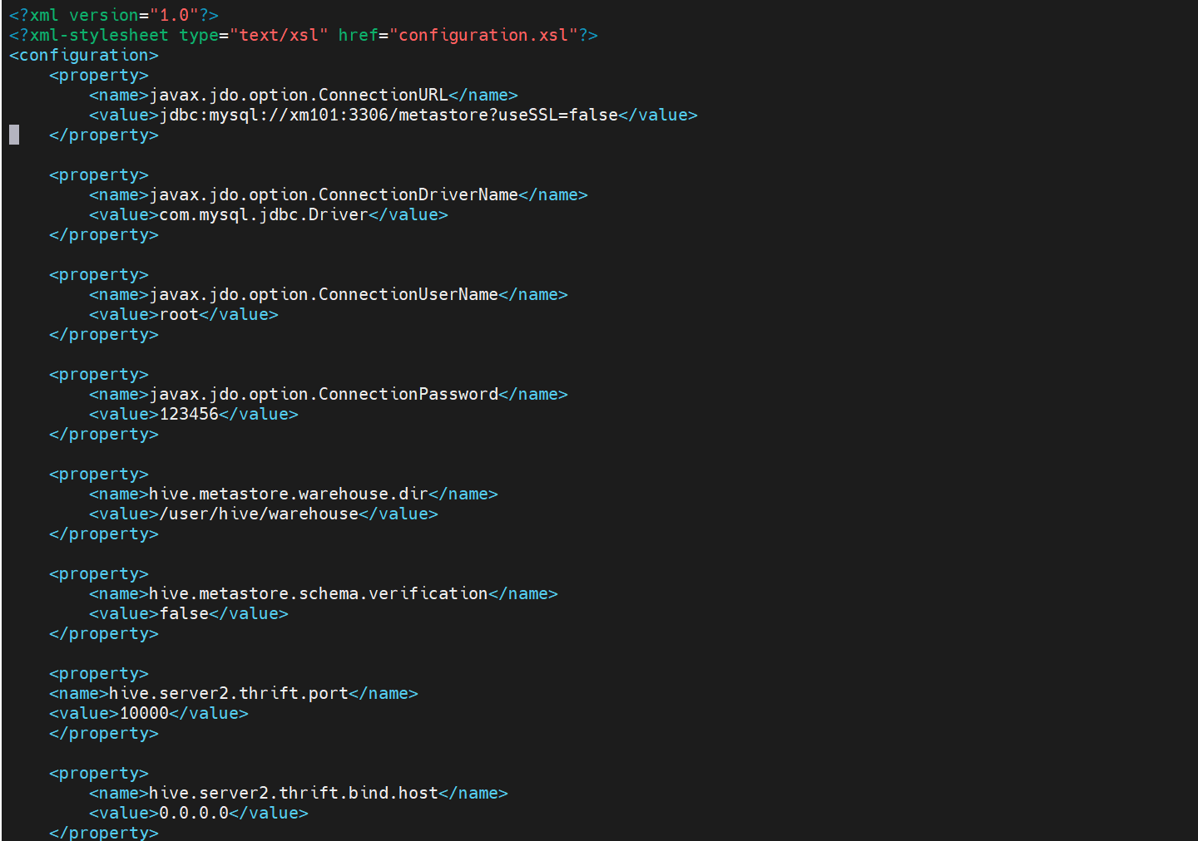
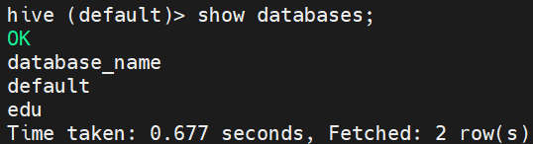
spark端口号、hive执行引擎等
环境部署--安装hive
Environment Deployment
1.安装hive并改名
  2.配置环境变量
4.初始化元数据库
4.1新建数据库
4.2初始化数据库
3.1在conf目录下新建hive-site.xml文件
5.开启hive客户端
6.查看数据库

Slide 21
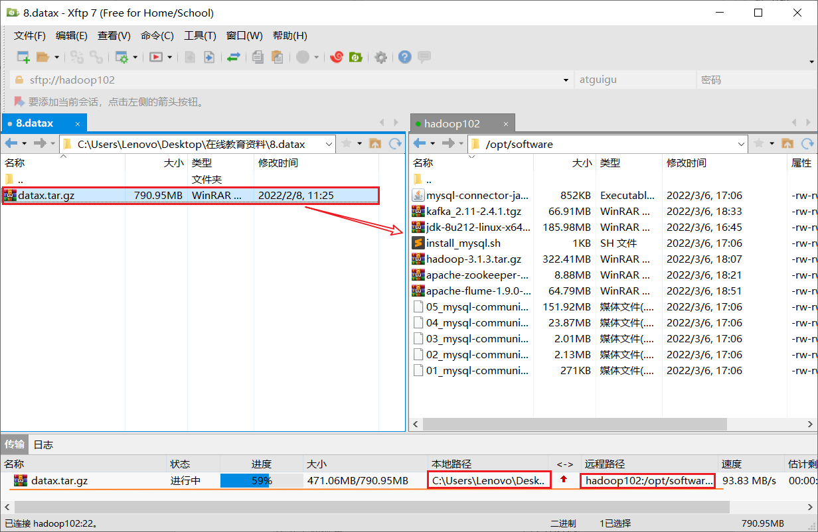
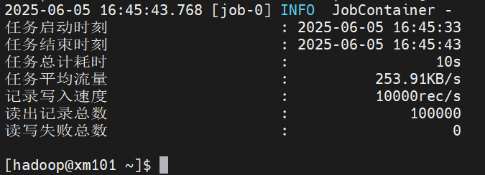
环境部署--部署DataX
Environment Deployment
2.解压datax.tar.gz到/opt/module
1.下载DataX安装包并上传到hadoop102的/opt/software
3.自检，执行如下命令
4.出现如下内容，则表明安装成功

Slide 22
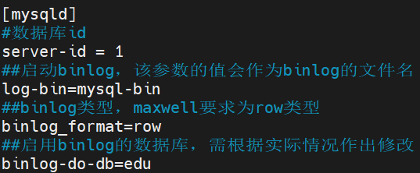
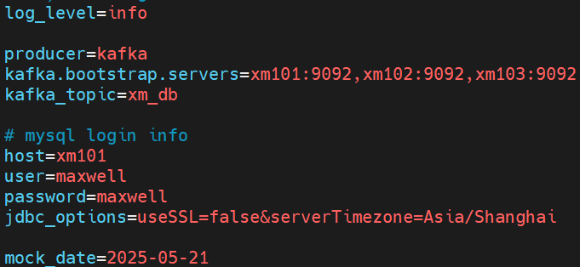
环境部署--部署Maxwell
创建Maxwell所需数据库和用户
Environment Deployment
1.创建数据库
安装Maxwell
1.下载安装包
2.调整Mysql数据库密码级别
地址：https://github.com/zendesk/maxwell/releases/download/v1.29.2/maxwell-1.29.2.tar.gz
2.将安装包上传到hadoop101节点的/opt/software目录
3.创建Maxwell 用户并赋予其必要权限
3.将安装包解压至/opt/module
配置Maxwell
启用MySQL Binlog
1.修改Maxwell配置文件
1.修改Mysql配置文件/etc/my.cnf
2.增加如下配置
2.修改Maxwell配置文件

Slide 23
环境部署—Flume安装部署
Environment Deployment
Flume安装部署
1.将apache-flume-1.7.0-bin.tar.gz上传到linux的/opt/software目录下
2.解压apache-flume-1.7.0-bin.tar.gz到/opt/module/目录下
3.修改apache-flume-1.7.0-bin的名称为flume
4.将flume/conf下的flume-env.sh.template文件修改为flume-env.sh,并配置flume-env.sh文件 将jdk添加到配置文件中

Slide 24
数据生成
Data generator

Slide 25
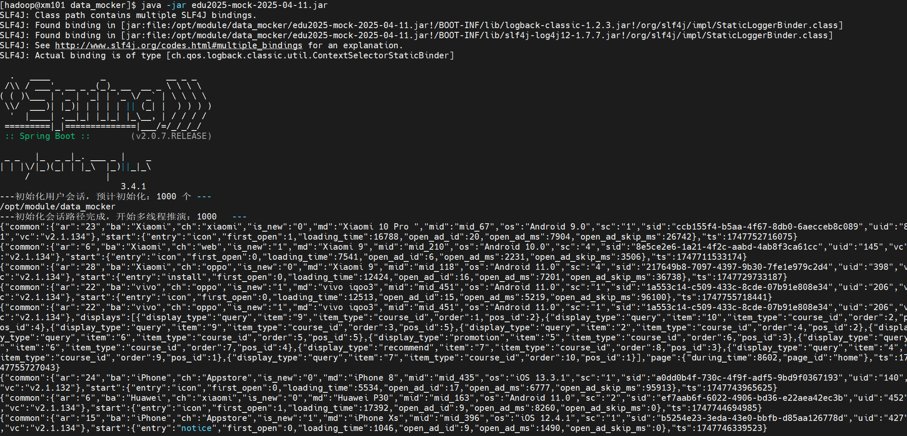
1.利用 java -jar edu2025-mock-2025-04-11.jar 生成数据

Slide 26
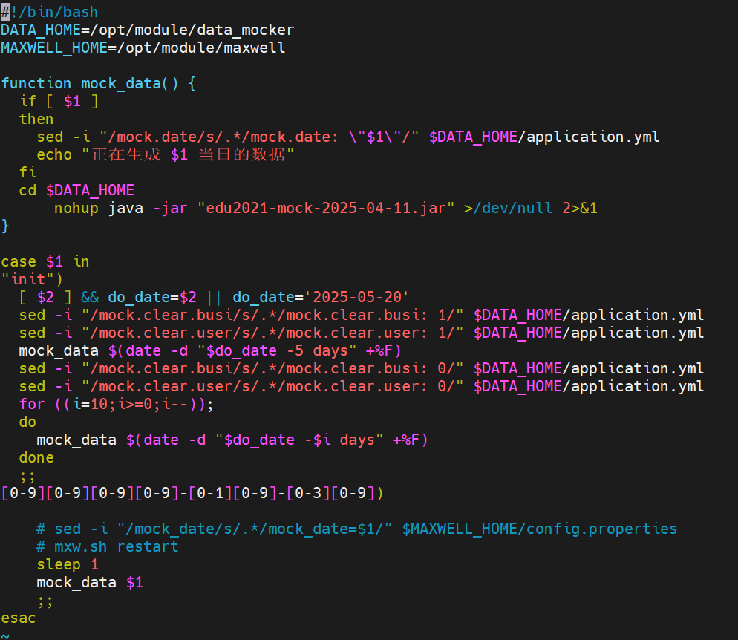

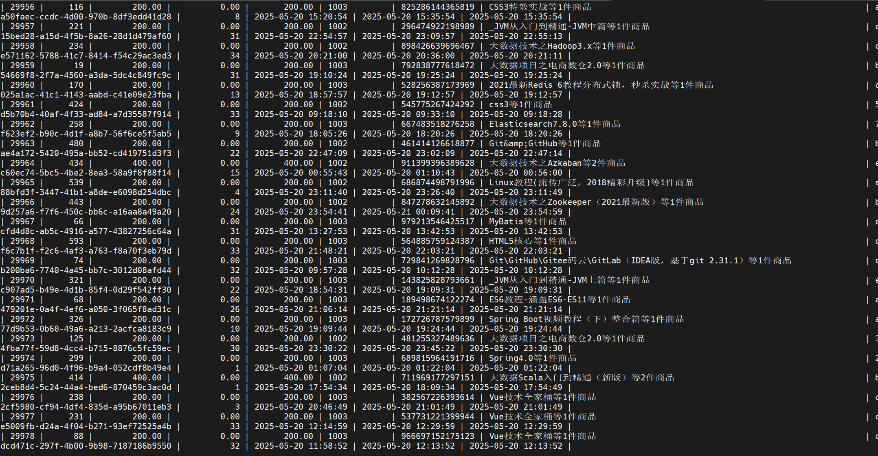
2.编写脚本
3.执行脚本 ，生成数据
4.验证数据

Slide 27
数据同步
Data synchronization

Slide 28
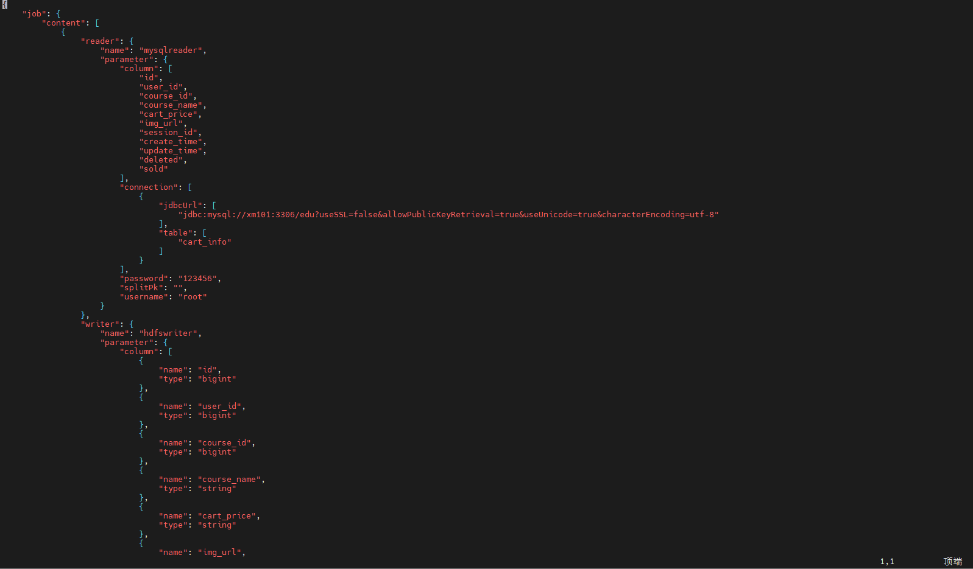
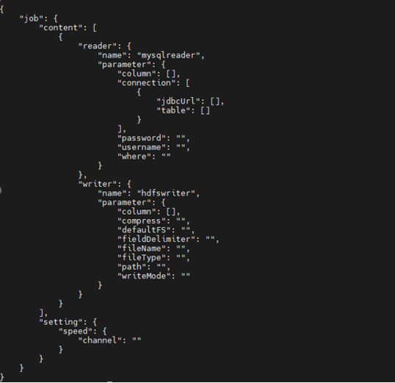
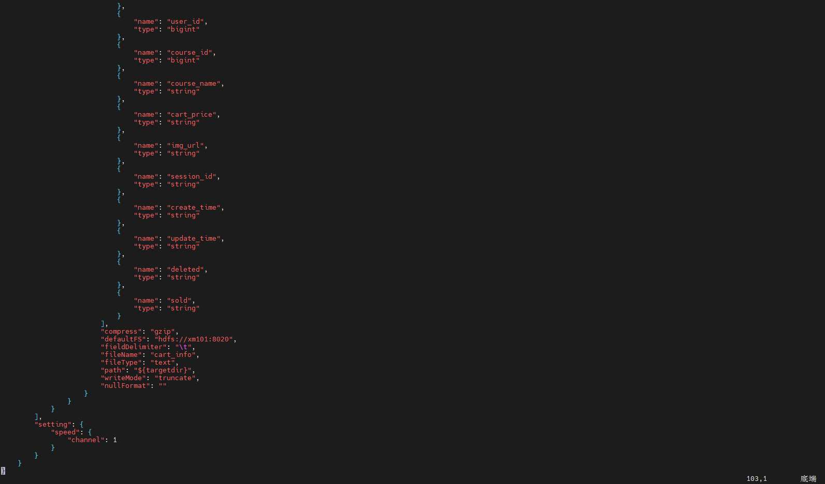
(2) 填入对应的mysql和hdfs的信息参数
一 全量数据同步
(1) 利用 Python ./bin/datax.py -r mysqlreader -w
hdfswriter 命令生成datax的json配置文件模板

Slide 29
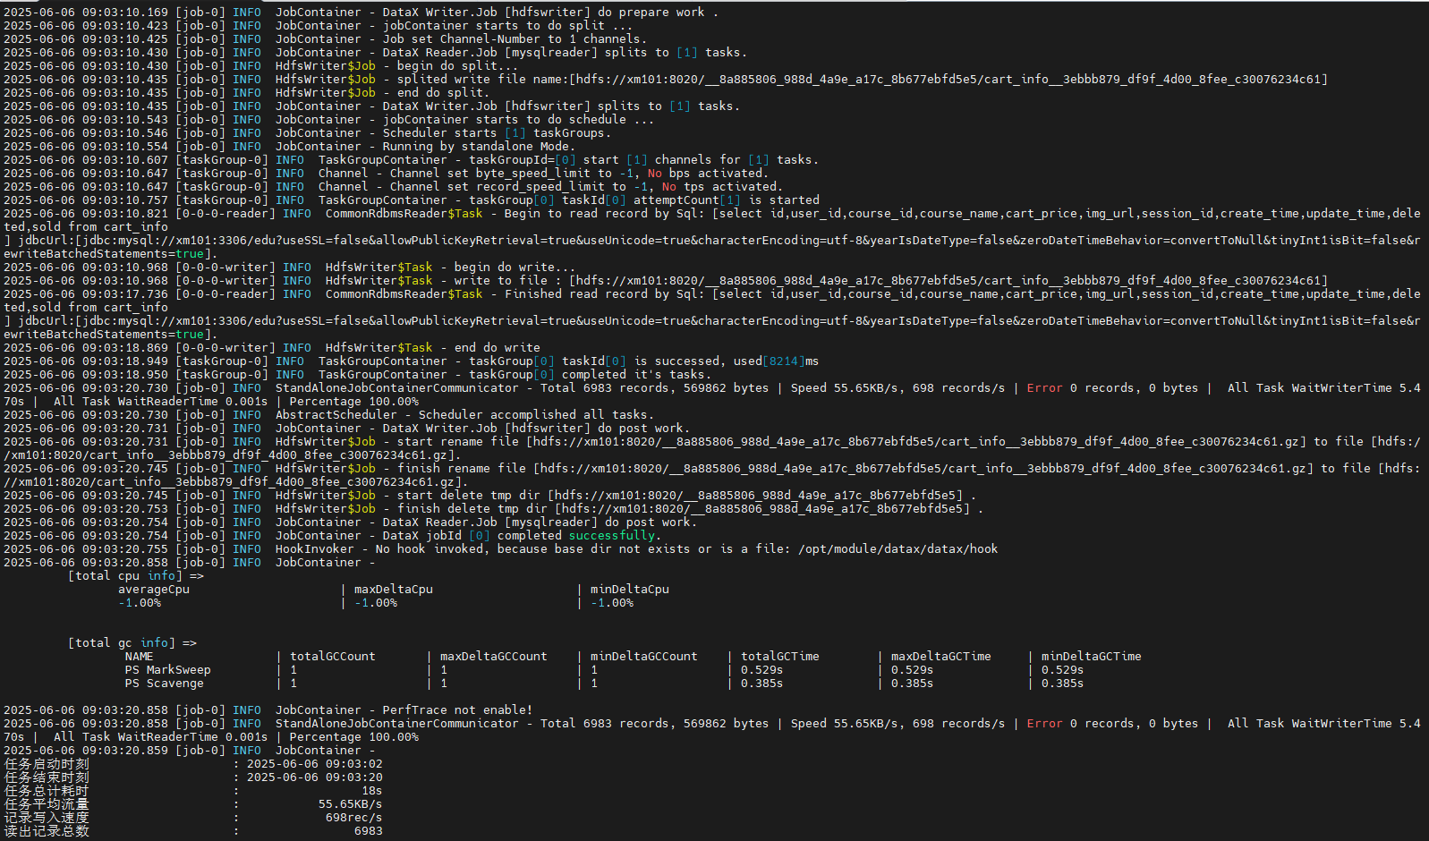
(3) Python ./bin/datax.py ./job/edu/import/edu.cart_info.json
运行datax进行全量数据同步

Slide 30
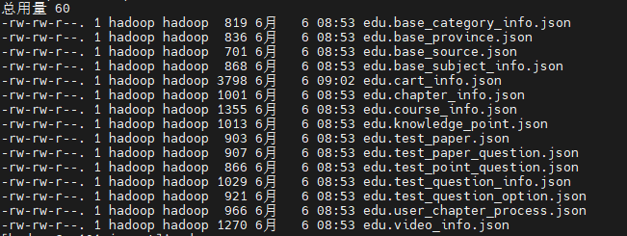
(4)编写datax脚本自动生成文件
脚本生成结果展示

Slide 31
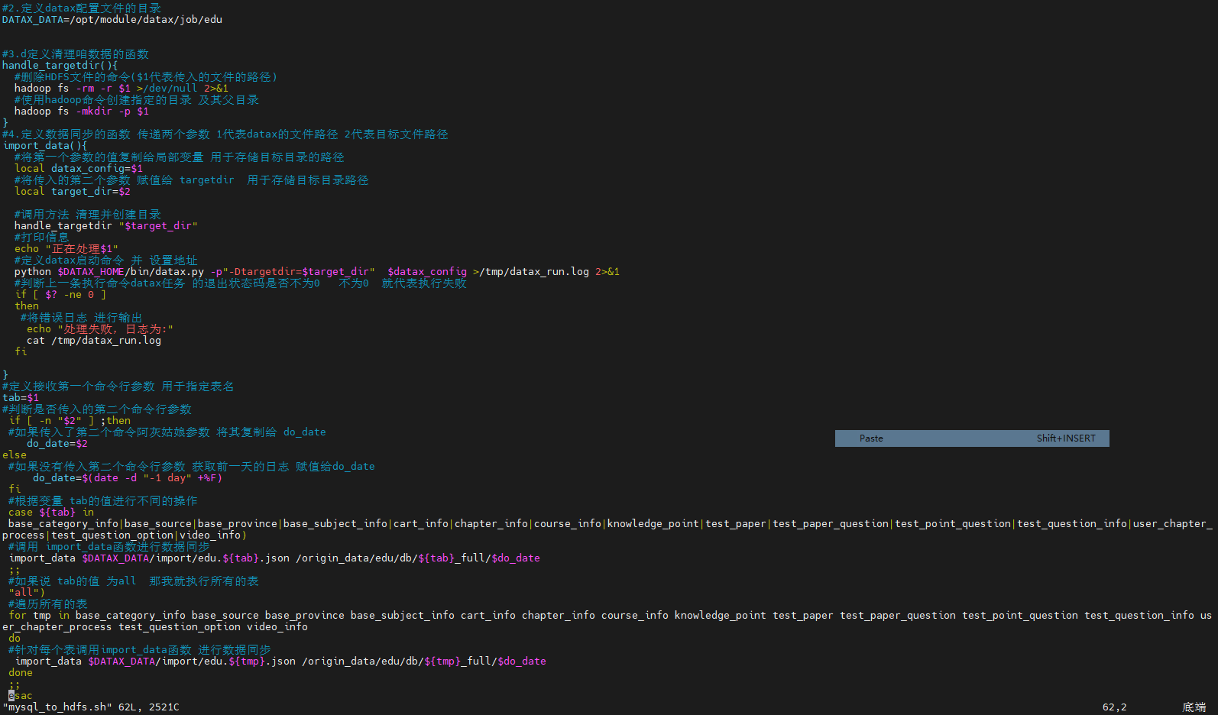
(5) 有了datax脚本自动生成文件一个一个执行太过于繁琐浪费时间因此,编写脚本mysql_to_hdfs.sh

Slide 32
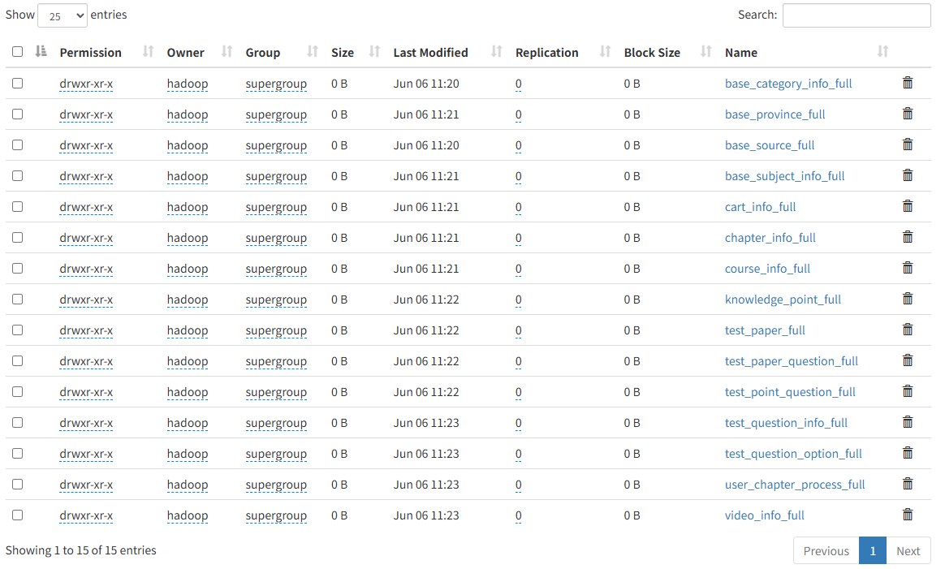
(6) /home/hadoop/bin/mysql_to_hdfs.sh all 运行脚本,执行完成后全量同步成功

Slide 33
数据采集
Data Collection

Slide 34
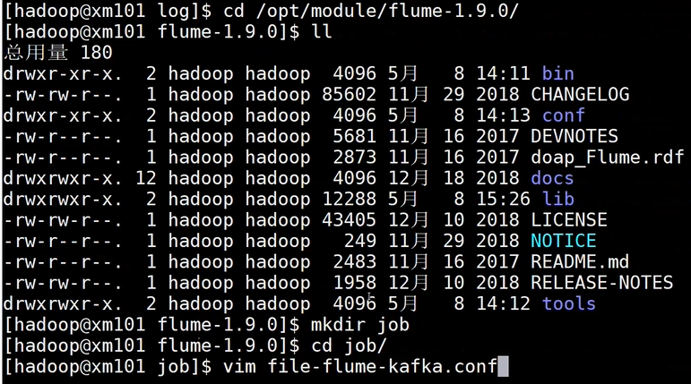
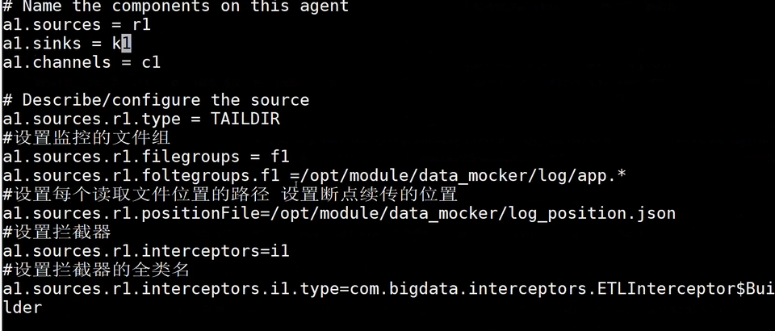
Flume配置文件

Slide 35
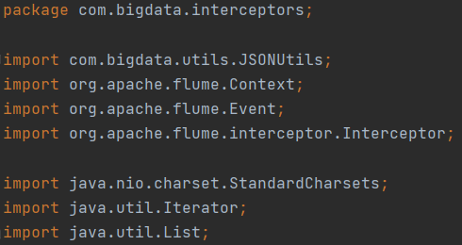
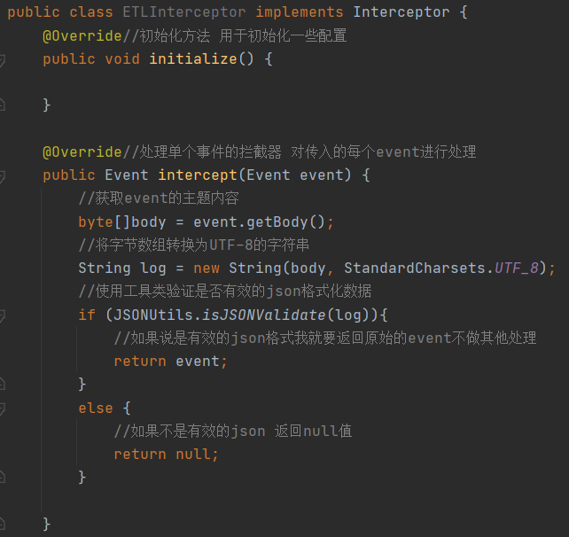
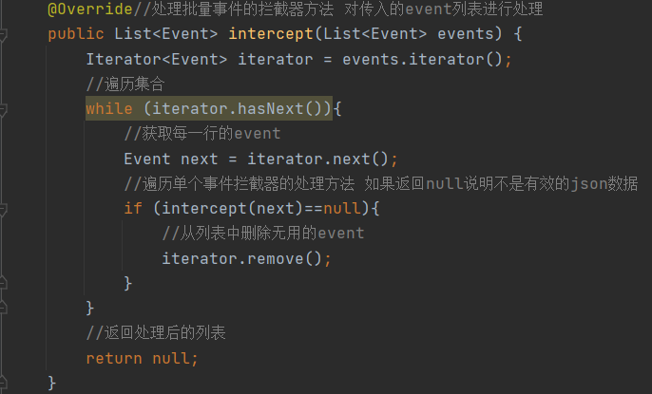
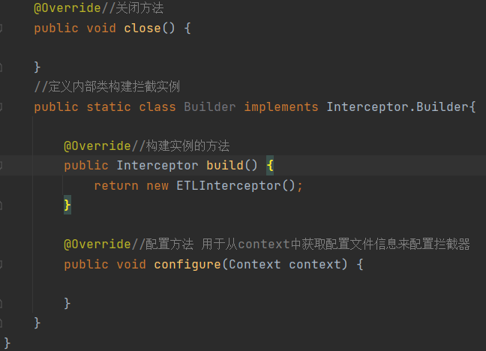
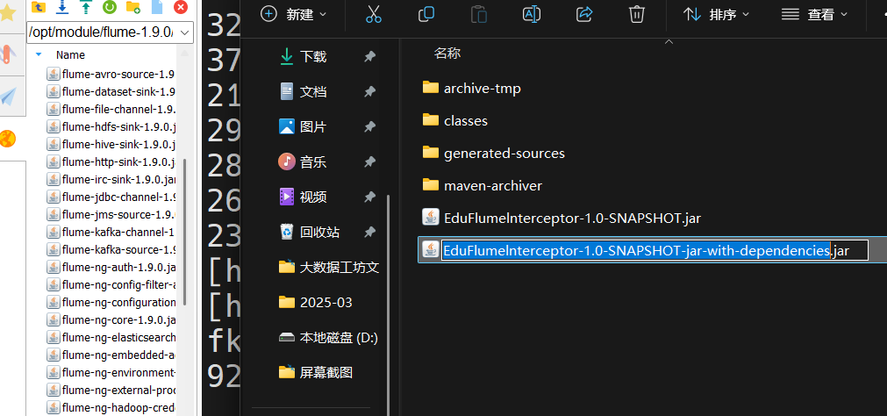
在idea中编写ETL拦截器 打包并放入flume/lib目录下

Slide 36
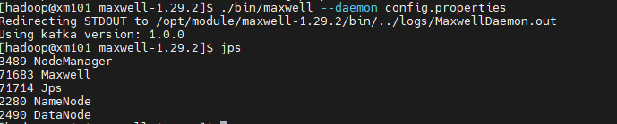
/opt/module/maxwell-1.29.2/bin/maxwell
–daemon /opt/module/maxwell-1.29.2/config.properties
启动maxwell
(2) maxwell-bootstrap –database edu –table cart_info
--config config.properties运行maxwell

Slide 37
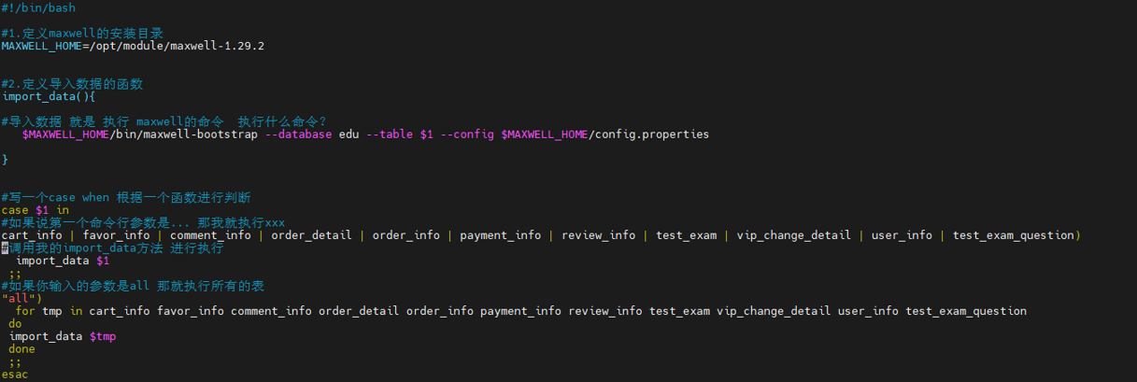
(4) 由于数据库中表过多为了方便,编写脚本mysql_to_kafka_inc_init.sh 执行首日全量同步

Slide 38
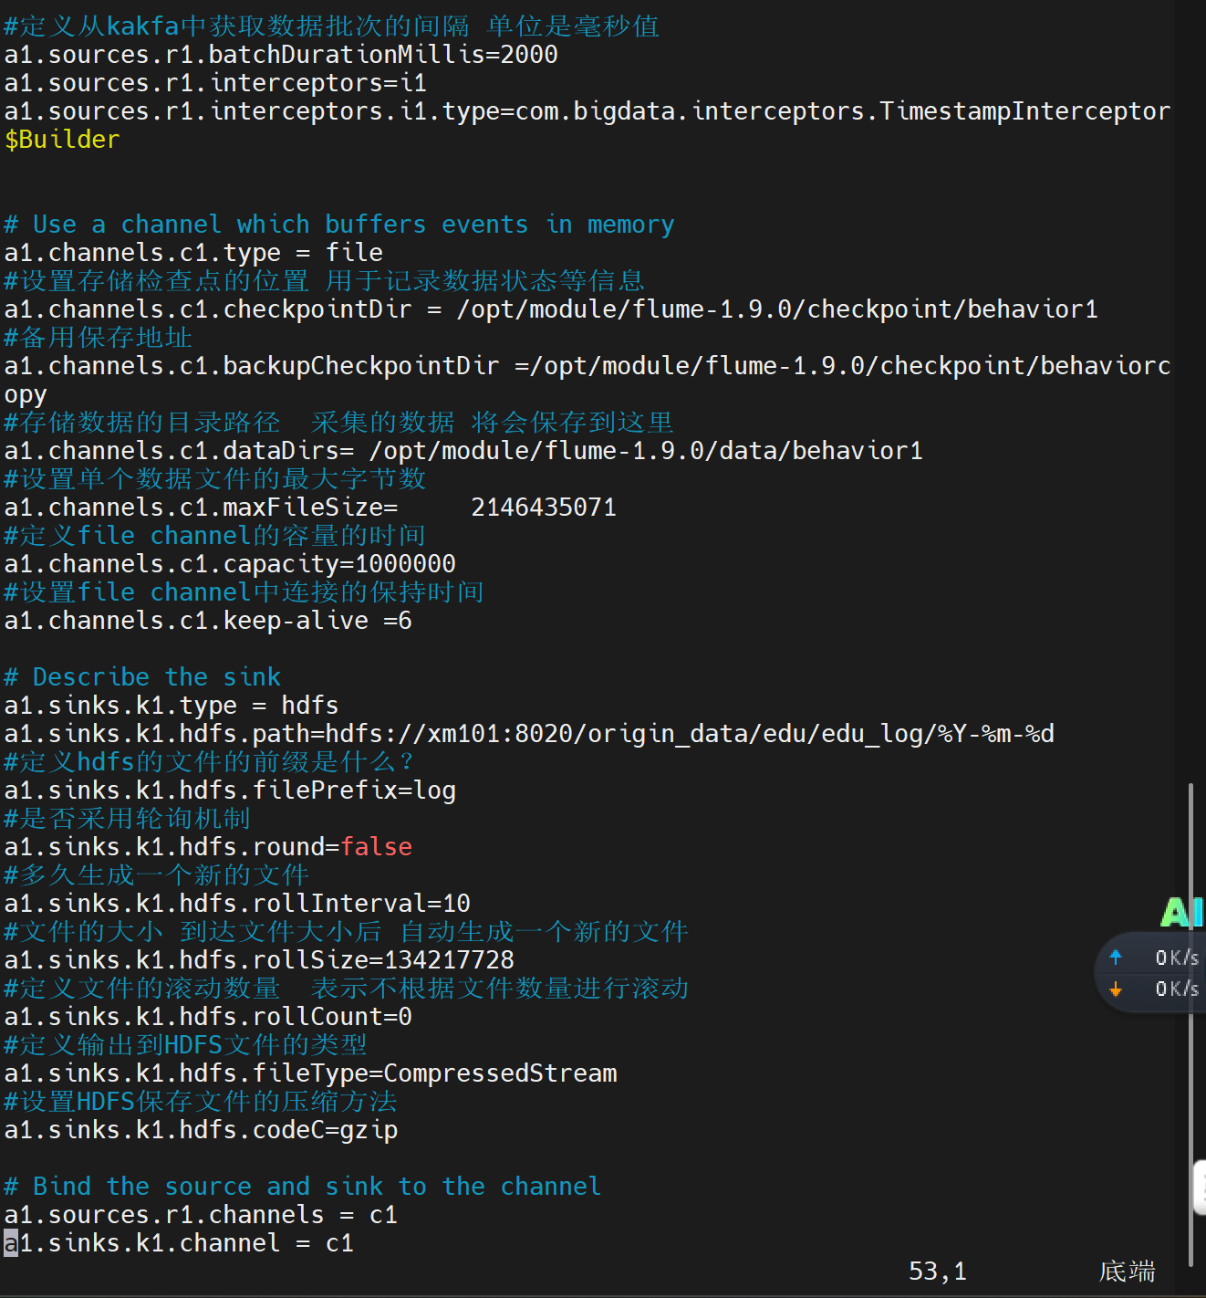

编写flume时间过滤器，放到flume/lib目录下。 Flume配置文件编写创建文件夹 编辑之后在flume-1.9.0下启动 命令：./bin/flume-ng agent --name a1 --conf-file job/kakfa-flume-hdfs.conf -Dflume.root.logger=console,INFO

Slide 39





创建相应对应的jar包 编写flume时间戳 并配置flume文件 最后进行跑数据 要用文件日志中的时间戳

Slide 40

(5) /home/hadoop/bin/mysql_to_kafka_inc_init.sh all运行脚本,执行完成后增量同步成功

Slide 41
数据仓库
Hive On Spark

Slide 42



数据仓库Hive On Spark的搭建--hive环境搭建
1.去Spark官网选择 without-hadoop 没有集成 Hadoop 的 Spark 版本进行下载
4.刷新环境变量
5.在hive中创建spark配置文件
2.解压Spark
添加如下内容（在执行任务时，会根据如下参数执行）
3.配置环境变量

Slide 43

数据仓库Hive On Spark的搭建--hive环境搭建
6.在HDFS创建如下路径，用于存储历史日志
9.修改hive-site.xml文件
7.上传并解压spark-3.0.0-bin-without-hadoop.tgz
8.上传Spark纯净版jar包到HDFS

Slide 44


数据仓库Hive On Spark--hive环境测试
1.启动hive客户端
3.通过insert测试效果
2.创建一张测试表

Slide 45


数据仓库Hive On Spark的搭建
Yarn环境配置
开发环境
1.增加ApplicationMaster资源比例
1.启动HiveServer2
增加资源占比的参数
2.要等两个Hive Session ID出现才能连接成功
2.分发capacity-scheduler.xml配置文件
3.关闭正在运行的任务，重新启动yarn集群

Slide 46


数据仓库Hive On Spark--开发环境
点击Test Connection测试连接成功后点击OK
3.配置DataGrip连接

Slide 47



Hive on Spark 数据仓库-ods层
存储原始数据，不对数据做任何处理，采用压缩减少磁盘使用空间，当下游数据出现问题的时候，直接对数据进行恢复

Slide 48



Hive on Spark 数据仓库-dim层
存储维度数据的独立层，维度是分析数据的 “视角”（如时间、地域、用户信息等）

Slide 49



Hive on Spark 数据仓库-dwd层
基于 ODS 数据进行清洗、转换后的明细数据层，是数据仓库的核心基础。

Slide 50



Hive on Spark 数据仓库-dws层
在 DWD 基础上，按主题、维度进行聚合的轻度汇总层。

Slide 51



Hive on Spark 数据仓库-ads层
直接面向业务应用的数据层，根据具体需求提供定制化数据服务。

Slide 52


Hive on Spark 数据仓库-数据导出
MySQL建库建表
1.创建数据库
2.创建表

Slide 53


Hive on Spark 数据仓库-数据导出
编写DataX配置文件
1.DataX配置文件生成脚本

Slide 54

Hive on Spark 数据仓库-数据导出
2.安装Python Mysql驱动
4.创建gen_export_config.sh脚本
3.运行datax批量文件生成脚本

Slide 55

Hive on Spark 数据仓库-数据导出
5.为gen_export_config.sh脚本增加执行权限
7.增加脚本执行权限
6.编写每日导出脚本
8脚本执行

Slide 56
可视化
Visualization

Slide 57

可视化

Slide 58
云计算整合大数据监控节点资源
Cloud computing integrates big data monitoring node resources

Slide 59


. 安装 Zabbix 存储库
. 安装 Zabbix 存储库
云计算整合大数据监控节点资源
Cloud computing integrates big data monitoring node resources
安装 Zabbix 存储库并将官方源换成阿里云源
安装 Zabbix 服务器和代理
启用红帽软件集合
编辑文件 /etc/yum.repos.d/zabbix.repo 并启用 zabbix-frontend 存储库。

Slide 60




云计算整合大数据监控节点资源
Cloud computing integrates big data monitoring node resources
安装 Zabbix 前端包
创建zabbix数据库、zabbix用户. 导入数据

Slide 61






云计算整合大数据监控节点资源
Cloud computing integrates big data monitoring node resources
为 Zabbix 服务器配置数据库
为 Zabbix 前端配置 PHP,设置正确的时区
启动并设置开机自启

Slide 62





云计算整合大数据监控节点资源
Cloud computing integrates big data monitoring node resources
以其中一台zabbix-agent为例：
安装 zabbix 源,修改配置文件
将zabbix配置文件备份

Slide 63




云计算整合大数据监控节点资源
Cloud computing integrates big data monitoring node resources
配置 Zabbix 前端

Slide 64


云计算整合大数据监控节点资源
Cloud computing integrates big data monitoring node resources

Slide 65




云计算整合大数据监控节点资源
Cloud computing integrates big data monitoring node resources

Slide 66

云计算整合大数据监控节点资源
Cloud computing integrates big data monitoring node resources

Slide 67




云计算整合大数据监控节点资源
Cloud computing integrates big data monitoring node resources

Slide 68




云计算整合大数据监控节点资源
Cloud computing integrates big data monitoring node resources

Slide 69

云计算整合大数据监控节点资源
Cloud computing integrates big data monitoring node resources

Slide 70
04
项目总结
Project Summary

Slide 71

工作内容回顾
Review of work content
项目总结
本项目聚焦高校课程在线教育领域，完成离线数据仓库从0到1的平台搭建，深度整合云计算技术以实现资源弹性扩展与低成本高效运维，同时集成Zabbix监控系统构建全链路实时监控体系。通过设计数据采集、清洗、存储及分析的完整链路，基于Hadoop/Spark生态搭建离线数据处理平台，并将其部署分布式集群，利用Zabbix监控集群资源使用情况、数据仓库服务状态、ETL任务运行效率等进行实时监测与预警，最终形成数据集中管理、多维分析、可视化展示于一体的综合解决方案，为高校在线课程优化、学生学习行为分析及教学决策提供稳定的数据支撑，实现技术架构的灵活性与系统可靠性的双重保障。

Slide 72
大数据工匠工坊
谢谢观看！请多指正！
答辩人：林鑫垚、张孝芝

